Slide 1
SRP mündlich Detailinformationen Version 21.22.0

Slide 2
Vorbereitung auf die SRPm
4 ARGE-Stunden (außerhalb der Unterrichtszeit, ARGE-LeiterIn vereinbart die Termine mit den KandidatInnen)
Inhalt:
Ablauf der Matura
Exemplarische Übungsbeispiele

Slide 3
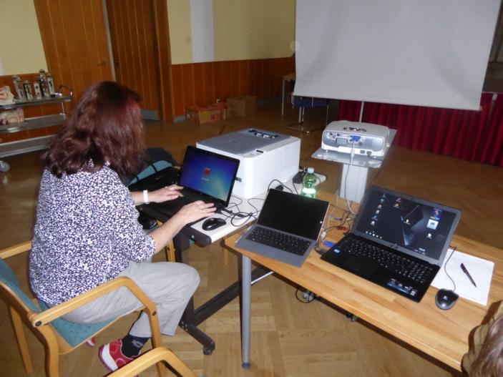
SRPm Setting

Slide 4
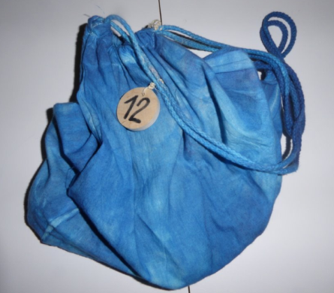
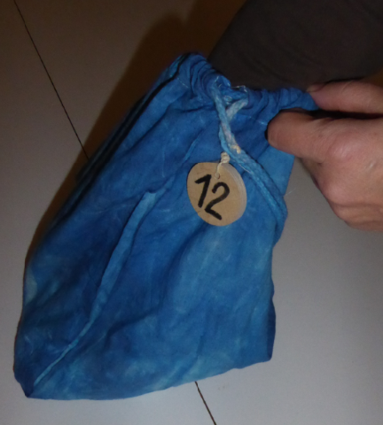
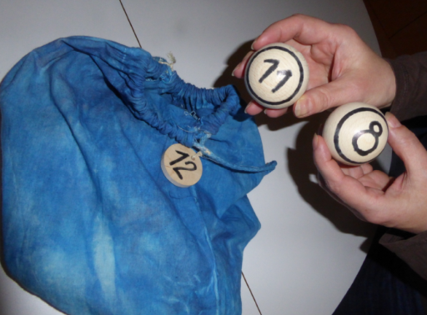
SRPm Ablauf
KandidatInnen warten im Gang zum Festsaal und werden aufgerufen
2 Themenkugeln aus dem richtigen Poolsack ziehen, eine wählen (Poolthemenliste liegt auf!)

Slide 5
SRPm Ablauf
PrüferIn wählt Aufgabenstellung.
Koll. Guggenberg druckt sie aus und gibt sie KandidatIn.
Vorbereitung im Festsaalvorraum dauert mindestens 20 Minuten. (Keine Notizen auf Angabezettel, weil dieser wieder abgegeben wird!)
Bei Prüfung wird Aufgabenstellung gebeamt.
PrüferIn nimmt KandidatInnen-Aufgabenstellung entgegen und gibt sie zum Prüfungsprotokoll.

Slide 6
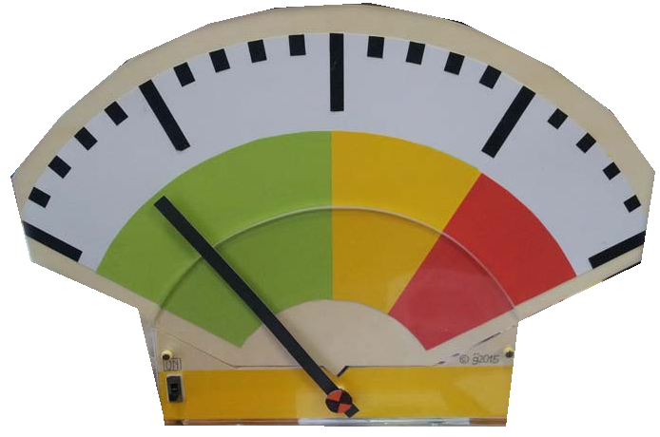
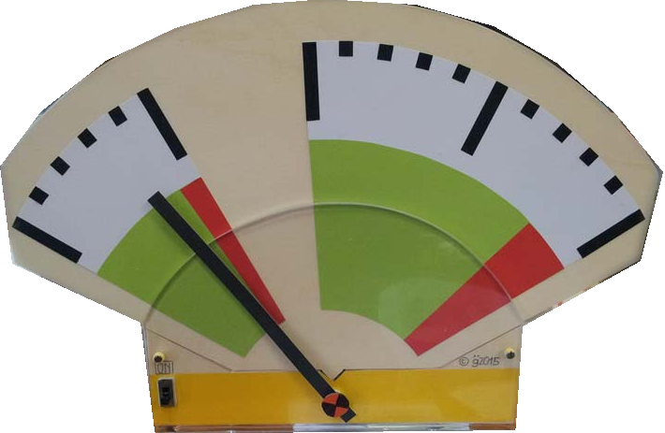
SRPm Uhren
Beantwortungszeit
„normale“ Aufgabenstellungen
10 - 20 Minuten
fremdsprachigen Prüfungen
Monolog: 4-5 Minuten
Dialog: 8-10 Minuten

Slide 7
Praktische Durchführung
Mündliche Reifeprüfung
Typ E(inzeln)
2. Mündliche Reifeprüfung
Typ M/D(Monolog und Dialog)
lebende Fremdsprache

Slide 8
Sie haben ihr Ziel erreicht
Wir wünschen
viel Erfolg
bei der
SRPm!

